Slide 1
АВЛ-деревья.Оценка высоты АВЛ-дерева
Выполнил: Миронов Егор БИВТ-23-8

Slide 2
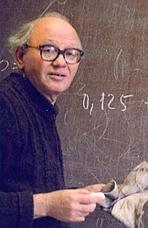
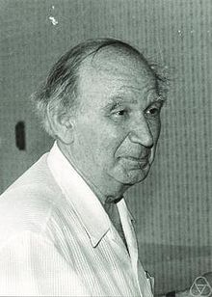
История создания
В 1962 году советские учёные Георгий Максимович Адельсон-Вельский и Евгений Михайлович Ландис опубликовали статью, в которой описали новый тип двоичного дерева поиска. Они назвали его «АВЛ-деревом» в честь своих инициалов.

Slide 3
АВЛ-деревья
— это сбалансированное по высоте двоичное дерево поиска. Для каждой вершины высота её двух поддеревьев не различается более чем на 1.
Поддерживаются следующие основные операции:
Поиск значения
Подвешивание новой вершины
Удаление вершины
5
4
7
6
8

Slide 4
BST – Binary search tree
Бинарное дерево поиска — это бинарное дерево, обладающее дополнительными свойствами:
Значение левого потомка меньше значения родителя, а значение правого потомка больше значения родителя для каждого узла дерева.
При каждой операции вставки нового или удаления существующего узла отсортированный порядок дерева сохраняется.
Рекурсивная реализация поиска
5
4
6
7
8

Slide 5

АВЛ-дерево
BST
4
5
3
5
1
3
4
6
1
2
4
7
2
7
1
1
6
8
1
8

Slide 6

Реализация на
Сложность хранения: O(n), n – количество вершин
Хранимые атрибуты вершины:
значение вершины(ключ)
вес вершины (уровень/высота) = max(вес левой вершины, вес правой вершины) + 1
указатель(ссылка) на левую вершину (значение левой вершины < значение текущей)
указатель(ссылка) на правую вершину (значение правой вершины > значение текущей)
class Node:
def __init__(self, d):
self.key = d
self.height = 1
self.left = None
self.right = None

Slide 7
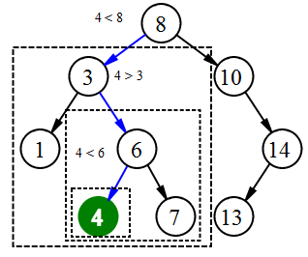
Поиск в АВЛ-дереве
Временная сложность: O(log(n)), n – количество вершин
Доказательство:
При поиске нужной вершины обход дерева ведётся всё время по правым и левым поддеревьям вершин.
Поскольку дерево сбалансировано, то глубина каждого узла не превышает log(n)
def find_value(key:int, node:Node)->bool:
if key == node.key:
return True
if node.height == 1:
return key == node.key
return find_value(key, node.left) if node.key > key else find_value(key, node.right)

Slide 8

Балансировка АВЛ дерева
Балансировкой вершины называется операция, которая в случае разницы весов левого и правого поддеревьев вершины n
$\left|h\left(n.l\right)−h\left(n.r\right)\right|=2$ изменяет связь «предок-потомок» для восстановления баланса $\left|h\left(n.l\right)−h\left(n.r\right)\right|≤1$
4 вида балансировки:
Малый левый поворот
Большой левый поворот
Малый правы поворот (отзеркаленный малый левый поворот)
Большой правый поворот (отзеркаленный большой левый поворот)

Slide 9
Малый левый поворот
a
b
Используется когда:
b.H = P.H + 2 и a.H = b.H + 1
Временная сложность: O(1)
H
H
P
b
a
R
H-3
H-1
H-1
H-2
Q
R
P
Q
def left_rotate(x:Node)->Node:
y = x.right
x.right = y.left
y.left = x
x.height = max(height(x.left), height(x.right)) + 1
y.height = max(height(y.left), height(y.right)) + 1
return y
H-2
H-2
H-3
H-2

Slide 10
Большой левый поворот
Используется когда:
c.H = S.H + 1 и a.H = c.H + 2
Временная сложность: O(1)
def big_left_rotate(x:Node)->Node:
return left_rotate(right_rotate(x.right))
a
c
H
H-1
P
b
a
b
H-3
H-1
c
H-2
H-2
S
P
Q
R
S
H-2
H-3
Q
H-3
H-3
H-4
H-3
R
H-3
H-4
def left_rotate(x:Node)->Node:
y = x.right
x.right = y.left
y.left = x
x.height = max(height(x.left), height(x.right)) + 1
y.height = max(height(y.left), height(y.right)) + 1
return y

Slide 11
Подвешивание новой вершины
Временная сложность: O(log(n))
Доказательство:
Подвязывание новой вершины происходит в ходе рекурсивного спуска на самые нижние уровни дерева для подвязывания в соответствии правилами BST к подходящей вершине, что занимает по времени O(log(n)). После добавления новой вершины происходит балансировка дерева сложностью O(1).
def insert(key:int, node:Node=None)->Node:
if node is None:
return Node(key)
if key < node.key:
node.left = insert(key, node.left)
elif key > node.key:
node.right = insert(key, node.right)
else:
return node
node.height = 1 + max(height(node.left), height(node.right))
balance = get_balance(node)
if balance > 1 and key < node.left.key:
return right_rotate(node)
if balance < -1 and key > node.right.key:
return left_rotate(node)
if balance > 1 and key > node.left.key:
node.left = left_rotate(node.left)
return right_rotate(node)
if balance < -1 and key < node.right.key:
node.right = right_rotate(node.right)
return left_rotate(node)
return node

Slide 12
Пример добавления вершины 9
3
4
7
3
5
5
2
2
1
3
5
8
1
2
4
7
4
7
1
1
1
2
1
1
1
9
6
8
6
8
4
6
1
9
9

Slide 13
Удаление вершины
def delete(key:int, node:Node=None)->Node:
if not node:
return node
if key < node.key:
node.left = delete(key, node.left)
elif key > node.key:
node.right = delete(key, node.right)
else:
if not node.left:
return node.right
elif not node.right:
return node.left
temp = get_min_value_node(node.right)
node.key = temp.key
node.right = delete(temp.key, node.right)
node.height = 1 + max(height(node.left), height(node.right))
balance = get_balance(node)
if balance > 1 and get_balance(node.left) >= 0:
return right_rotate(node)
if balance > 1 and get_balance(node.left) < 0:
node.left = left_rotate(node.left)
return right_rotate(node)
if balance < -1 and get_balance(node.right) <= 0:
return left_rotate(node)
if balance < -1 and get_balance(node.right) > 0:
node.right = right_rotate(node.right)
return left_rotate(node)
return node
def get_min_value_node(node:Node)->str:
current = node
while current.left is not None:
current = current.left
return current
Временная сложность: O(log(n))
Доказательство:
Удаление вершины происходит в ходе рекурсивного спуска до самой вершины, что имеет сложность O(log(n)). Далее ищется вершина «преемник», которая максимально приближена к удаляемой по значению, её подвесят вместо удаленной, что займёт O(log(n)). Потом дерево стабилизируется за O(1).

Slide 14
Пример удаления вершины 7
3
3
8
7
2
1
2
2
5
9
5
8
1
1
1
1
1
4
6
4
6
9

Slide 15
Объединение АВЛ-деревьев
Слияние двух AVL-деревьев: T1 и T2, где T1 имеет меньше ключей и меньшую высоту.
В T1 удаляется самая правая вершина b.
В T2 идем от корня в левое поддерево, пока высота поддерева не сравняется с высотой T1.
Создаем новое дерево S с корнем b, левым поддеревом T1 и правым поддеревом P.
В T2 делаем левое поддерево S и запускаем балансировку.
Временная сложность: O(log(len(T1))) * 2 = O(log(n))
d
Q
a
L
R
c
M
N
W
Y
b

Slide 16
Результат объединения
d
Q
b
a
c
W
Y
L
R
M
N

Slide 17
Разбиение АВЛ-дерева
Q
Q
b
a
c
a
L
R
c
M
N
W
L
R
M
N
W
b

Slide 18
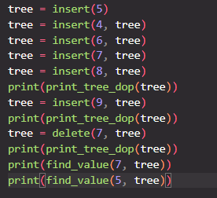
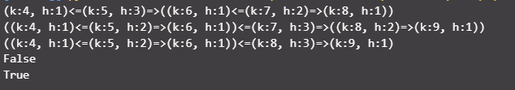
Тесты

Slide 19
Сферы применения АВЛ-деревьев
Базы данных. АVL-деревья используются для индексации данных в базах данных, что позволяет ускорить поиск информации.
Графические интерфейсы. В графических интерфейсах пользователя АVL-деревья могут использоваться для организации элементов интерфейса, таких как меню, панели инструментов и окна.
Сжатие данных. АVL-деревья могут применяться для сжатия данных путём кодирования часто встречающихся последовательностей символов в виде узлов дерева.
Обработка изображений. В обработке изображений АVL-деревья используются для быстрого доступа к пикселям изображения и выполнения операций над ними.
Компьютерная графика. В компьютерной графике АVL-деревья применяются для моделирования трёхмерных объектов и сцен.
Криптография. В криптографии АVL-деревья используются для генерации и проверки цифровых подписей.

Slide 20
Аналоги
Красно-чёрные деревья. Временная сложность основных операций (поиск, вставка, удаление) в красно-черных деревьях — O(log n), как и в АВЛ-деревьях. Однако красно-чёрные деревья используют меньше памяти для хранения информации о балансе узлов.
B-деревья. B-деревья обычно имеют более высокую степень ветвления, что приводит к лучшей производительности при работе с большими объёмами данных. Временная сложность операций в B-деревьях также O(log n). Так же более оптимальнее используется память при балансировке. Однако B-деревья могут быть сложнее реализовать и поддерживать.
Splay-деревья. Splay-деревья адаптируются к частоте доступа к элементам, перемещая часто используемые элементы ближе к корню дерева. Это может привести к улучшению производительности для часто используемых операций, но также может вызвать ухудшение производительности для редко используемых операций. Временная сложность операций в Splay-деревьях зависит от частоты использования элементов и может варьироваться от O(1) для часто используемых элементов до O(n) для редко используемых элементов.
Бинарные деревья поиска. Бинарные деревья поиска не являются самобалансирующимися, поэтому их временная сложность может варьироваться от O(n) в худшем случае до O(log n) в лучшем случае. АВЛ-деревья обеспечивают лучшую производительность в среднем случае, но требуют больше вычислений для поддержания баланса.

Slide 21

Реализация
Python 3.9
Vs Code

